Slide 1
Ukázky využití umělé inteligence pro zefektivnění výuky DRUHÝ workshop k využívání umělé inteligence v práci učitele Workshop je realizován v rámci projektu č. CZ.02.02.02/00/23_019/0008345
.
RNDr. Zuzana Petříčková, Ph. D.
ČVUT v Praze, FJFI, Katedra KSI
29.11.2024

Slide 2
Workshopy k využívání umělé inteligence v práci učitele
První workshop (18.10.2024):
Základní koncepty a principy umělé inteligence (AI) a strojového učení (ML) a jejich potenciál pro výuku.
Potenciál AI pro výuku a přehled možného využití.
Druhý workshop (dnes):
Ukázka využití AI pro ulehčení a zefektivnění práce se studenty a organizace předmětu.
Praktické ukázky konkrétních nástrojů.
Třetí workshop (leden nebo únor 2025):
Zaškolení ve vybraných dostupných nástrojích AI.
Praktická cvičení a ukázky v reálném čase.

Slide 3
Co bylo minule:
Úvod do základních konceptů umělé inteligence (AI) a strojového učení (ML)
Generativní AI a její potenciál ve vzdělávání a výzkumu
Potenciál AI ve výuce a výzkumu
Chatboty jako základní AI nástroje, AI Persony a AI Asistenti
AI v systémech pro řízení výuky, AI v ekosystémech Google Workspace a Microsoft 365
AI nástroje pro personalizaci výuky
Odkazy na další zdroje informací

Slide 4
Co nás dnes čeká?
Praktické ukázky práce s AI nástroji (chatboty)
Rekapitulace nejznámějších AI nástrojů
Vytváření efektivních promptů:
Základní druhy promptů
Jak se ptát, abychom získali co nejlepší výsledky?
Co AI nástroje (chatboti) umí?
Pokročilé prompty, kombinované prompty, datová analýza
Ukázky generování různých druhů výstupů (texty, obrázky, prezentace, kvízy, multimediální materiály,…)
ChatGPT Canvas a jeho využití
Použití existujících AI Person, vytváření vlastních
Detailněji až příště: AI integrované v systémech pro řízení výuky (např. MS Teams, Moodle)

Slide 5
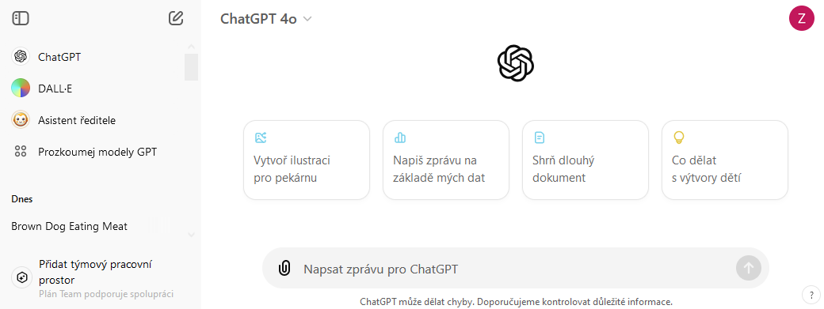
Nejznámější chatboty nad jazykovými modely
Chatbot:
AI program, který simuluje konverzaci s uživateli v přirozeném jazyce.
Může odpovídat na otázky, poskytovat informace a automatizovaně vést dialogy.
Notes:
TODO:
Praktické ukázky?

Slide 6
Nejznámější chatboty nad jazykovými modely
ChatGPT: https://chatgpt.com/
Přehled o licencích: https://openai.com/chatgpt/pricing/
Nabízí různé varianty jazykových modelů
Verze bez přihlášení: GPT-4o mini
Verze zdarma (je třeba mít účet):
GPT-4o mini (odlehčená verze), omezeně GPT-4o (rychlejší odpovědi, o … omni)
Omezeně datová analýza, nahrávání souborů, procházení webu, generování obrázků (menší objem dat, limitovaný přístup)
Používání AI Person
Verze Plus ($20 / $25 měsíčně):
Navíc GPT-4, GPT-4o with Canvas
OpenAI o1-preview, OpenAI o1-mini
Vytváření AI Person, rozšířený nebo neomezený přístup k dalším nástrojům

Slide 7
Nejznámější chatboty nad jazykovými modely
ChatGPT: https://chatgpt.com/
GPT-4o mini
Základní jazykový model ve verzi Zdarma
Odlehčená verze, rychlá odezva, ale kratší paměť
Zaostává za konkurencí (Copilot, Gemini,…)
GPT-4o (omni)
Základní jazykový model ve verzi Plus
V mnoha ohledech lepší než konkurence (nebo srovnatelný)
oproti verzi GPT-4 rychlejší dotazy, ale někdy méně přesné (uvnitř je efektivnější)
datová analýza, nahrávání souborů, procházení webu, generování obrázků (DALL-E)
Mobilní verze i vidí, slyší a mluví (v reálném čase)
Možnost používat a vytvářet AI Persony
GPT-4o with Canvas
Možnost interaktivně vytvářet dokumenty nebo programy

Slide 8
Nejznámější chatboty nad jazykovými modely
ChatGPT: O1-preview:
hlubší analytické myšlení
je možné sledovat, jak model uvažoval
vyšší přesnost, ale je pomalejší
lépe vytváří a ladí počítačové programy
Zatím omezená funkčnost (pouze textové dotazy)
Příklady promptu:
„Najdi derivaci funkce f(x)=x^3ln⁡(x)−1/x a urči její maximum na intervalu (0,2].“
„Na základě těchto dat o městské dopravě navrhni optimalizaci autobusových linek. (Předlož modelu tabulku nebo statistiky)”
„Navrhni krok za krokem strategii pro tým, který má vyhrát šachovou partii, když je pozice v koncovce král + pěšec proti králi.“

Slide 9
Nejznámější chatboty nad jazykovými modely
Microsoft 365 Copilot (M365 Chat) https://copilot.cloud.microsoft/
Vyhledává na webu (i v základní verzi), oblíbený asistent pro psaní zdrojového kódu
Založen na přizpůsobeném modelu GPT 4
Integrace do MS Office, přímý přístup MS Office k datům
Vyžaduje licenci Microdoft 365, dostupný v rámci licence ČVUT:
Chráněná data, omezený počet promptů v jednom chatu (30)
Datová analýza, nahrávání souborů, generování obrázků
ChatGPT: https://chatgpt.com/
Web browsing: musí být explicitně zapnutý, hlavně v placené verzi
Kreativnější odpovědi, širší možnosti použití
Notes:
Jsou nějaké nové zprávy o dění na Ukrajině? Prohledej pouze špičkové zpravodajské weby, dolož zdroj informace.
Prohledej české nebo zahraniční zpravodajské weby a napiš, zda se někde v posledních 6 měsících nepsalo o úspěších zaměstnanců či studentů ČVUT. Včetně odkazů na zdroj a krátkého shrnutí: Kdo, z jaké katedry, obsah článku.

Slide 10
Nejznámější chatboty nad jazykovými modely
Google Gemini: https://gemini.google.com/app
využívá vlastní jazykový model
verze zdarma pro vlastníky Google účtu
optimalizovaný na integraci s Google produkty
silné zaměření na multimodální funkce (práce s textem, obrázky a daty najednou)
generování obrazu pomocí modelu Imagen 3
Co umí navíc: defaultní podpora hlasového zadávání promptu
placená verze: používání AI Person (Gem bot) a další pokročilé funkce
A další: Perplexity.Ai (důraz na odkazy), Claude…
Hřiště pro AI Chatboty:
např. https://playground.ai.cloudflare.com/
Možnost porovnat výstupy různých jazykových modelů
Notes:
1. Vytvoř obrázek krajiny s horami.
2. Tu krajinu mi udělej jako foto-realistický obrázek. Krajina Rakouských alp. Hory, jezera, pohoda.
3. Do obrázku přidej ovečky.
Hřiště: what is the most important outcome of Jan Amos Komensky?

Slide 11
Prompt – základ komunikace s AI
Co je to prompt?
Prompt je instrukce nebo dotaz zadávaný do AI systému
Určuje, jaký typ odpovědi nebo obsahu má být vygenerován.
Funguje jako vstupní bod pro interakci s AI.
Základní druhy promptů:
Dotazy na informace, vysvětlovací a výukové dotazy
Formátování a strukturování textu, jazykové úpravy
Přizpůsobení publiku, personalizace
Kreativní zadání: generování textu, různých materiálů, nápadů a návrhů
Pokročilé prompty:
Technická pomoc
Datová analýza, dynamická analýza (více typů dat)
Kombinované dotazy (např. nad textovým dokumentem, obrázkem, audio-záznamem…)
Vizualizace, generování multimediálního obsahu

Slide 12
Hlavní druhy promptů
Informační dotazy – získání faktických informací.
„Co je to hluboké učení a jak se liší od tradičního strojového učení?“
„Kdo byl Jan Amos Komenský a jaký měl vliv na moderní vzdělávání? Uveď hlavní myšlenky jeho pedagogické práce.“
Vyhledávání na webu
„Kdy a kde se konají dny otevřených dveří na FJFI ČVUT v tomto školním roce?“
„Shrň mi hlavní novinky na webu fjfi.cvut.cz za poslední měsíc.“
Pozor:
Chatboty nejsou vyhledávače ani encyklopedie!
Spíše je můžeme chápat jako osobní asistenty, kteří se snaží splnit námi zadaný úkol

Slide 13
Hlavní druhy promptů
Vysvětlovací a výukové dotazy – žádost o vysvětlení konceptů nebo učiva.
„Jaké byly hlavní příčiny a důsledky průmyslové revoluce?“
„Jak funguje jaderný reaktor? Popiš proces v několika krocích“
„Jak se využívá Fourierova transformace v analýze signálů?“
„Jak bych mohla jednoduše vysvětlit molekulární strukturu vody, aby to pochopili studenti střední školy?“
„Použij analogii, abys vysvětlil rozdíl mezi RAM a pevnými disky.“
„Navrhni aktivitu, která pomůže studentům pochopit princip evoluce.“
Notes:
Navrhni experiment,…

Slide 14
Hlavní druhy promptů
Formátování a strukturování – pomoc s úpravou textu nebo jeho přeformulováním, shrnutím.
„Převeď tento text do formy odrážek / do formátu HTML / do tweetu o délce 280 znaků: [...]“
„Napiš abstrakt / závěr / shrnutí pro následující text: [...]“
„Rozděl tento text na sekce podle témat, přidej vhodné nadpisy: [...] “
"Zpracuj následující text do tabulky se dvěma sloupci: Nadpisy a Popis: [...]„
"Převeď tento text z formálního do neformálního stylu: [...]"

Slide 15
Hlavní druhy promptů
Jazykové úpravy – překlad, korekce textu nebo úpravy stylu
"Přelož tento text z češtiny do angličtiny: [...]„
"Uprav následující text, aby byl formální: [...]„
"Oprav překlepy a stylistické chyby v následujícím odstavci: [...]„
Přizpůsobení publiku
"Převeď tento text do přátelského, neformálního stylu, vhodného pro blog."

Slide 16
Hlavní druhy promptů
Kreativní zadání – generování textu, nápadů nebo návrhů.
„Napiš esej o klimatických změnách…“
„Navrhni originální téma pro seminář o vědeckém psaní.“
„Vytvoř seznam úkolů pro dnešní den.“
„Navrhni jednoduchý komiks, který vysvětlí princip fotosyntézy.“
"Vytvoř scénář krátkého divadelního představení o tom, jak roboti hledají smysl života.„
"Vymysli 5 způsobů, jak využít drony v zemědělství."

Slide 17
Hlavní druhy promptů
Generování materiálů – tvorba materiálů pro výuku, jako jsou testy, prezentace, pracovní listy.
„Vytvoř test s pěti otázkami na téma historie AI a zahrň odpovědi. …“
„Připrav výběr pravdivých a nepravdivých tvrzení o elektrických obvodech.“
"Vytvoř tabulku k vyplnění, kde studenti porovnají vlastnosti savců a ptáků.„
"Vytvoř křížovku na téma významné osobnosti fyziky."
„Navrhni osnovu prezentace na téma: Vývoj počítačových her…„
„Připrav tři slidy o etických otázkách spojených s umělou inteligencí.“
„Připrav studijní plán na téma fyzika částic pro středoškoláky během jednoho měsíce.“

Slide 18
Co je důležité při vytváření promptu?
Přesnost:
Specifické a jasně formulované prompty vedou k relevantnějším a přesnějším výsledkům.
Je důležité být konkrétní ve svých požadavcích.
Vyhněte se nejednoznačnosti, vágnosti.
Definujte formát nebo rozsah výstupu.
Příliš stručný prompt:
„Napiš mi něco o AI ve vzdělávání.“
Lepší prompt:
„Vytvoř odstavec, který stručně shrne hlavní výhody používání umělé inteligence ve vzdělávání.“

Slide 19
Co je důležité při vytváření promptu?
Zahrnutí kontextu:
Vložení dostatečného kontextu do promptu pomáhá AI lépe porozumět zadání a generovat přesnější odpovědi nebo obsah.
„Napiš příběh o dobrodružství v lese pro děti ve věku 6-8 let.“
„Napiš úvod pro článek o umělé inteligenci, který bude určen vysokoškolským učitelům humanitních oborů a bude se zaměřovat na výhody AI ve výuce.“
Strukturovaný prompt:
K zvýšení srozumitelnosti promptu můžete použít odstavce, odrážky, nadpisy, tučné písmo.

Slide 20
Co je důležité při vytváření promptu?
Určení tónu a stylu:
Pro personalizaci výstupu je možné specifikovat tón, styl nebo jakékoli jiné estetické preference, což AI pomůže lépe odpovídat očekávání uživatele.
Například určíme, zda pro odpověď vyžadujeme formální, neformální, technický nebo jednoduchý jazyk
„Napiš formální dopis žádající o sponzorství …“
„Napiš vtipný příspěvek na sociální sítě...“
„Napiš krátký, uklidňující text pro rodiče, jejichž dítě se chystá na operaci mandlí. Vysvětli, jak zákrok probíhá, jak se dítě zotaví a co mohou udělat pro to, aby se cítili klidnější.“

Slide 21
Co je důležité při vytváření promptu?
Určení tónu a stylu - rozšířená ukázka:
Jednoduchý a přístupný tón pro laickou veřejnost:
„Vysvětli pojem umělá inteligence jednoduchým a přístupným způsobem, vhodným pro lidi, kteří nemají žádné technické znalosti. Použij příklady ze života, aby bylo vysvětlení snadno pochopitelné.“
Formální a odborný tón:
„Napiš formální úvod do akademického článku o tom, jak strojové učení mění výzkum ve vědě a technice. Zdůrazni, jak tato technologie zlepšuje efektivitu analýzy dat. Použij odbornou terminologii a strukturu vhodnou pro vědeckou publikaci.“
Kreativní a hravý tón pro děti:
„Napiš krátkou, zábavnou pohádku pro děti o robotovi, který se učí nové věci ve škole, díky umělé inteligenci. Příběh by měl být jednoduchý a měl by dětem ukázat, že technologie mohou být jejich přátelé.“

Slide 22
Prompt – základ komunikace s AI
Příklady nebo reference
Pokud je to možné, zahrňte příklady nebo reference.
„Vytvoř podobný text, jako je v tomto článku, ale zaměř se na přínos firmy XYZ v oblasti inovací.“
„Vytvoř podobné logo, jako je toto, ale v klasičtějším decentním stylu, v odstínech modré.“

Slide 23
Prompt – základ komunikace s AI
Negativní prompt:
Definuje omezení nebo zakázané prvky, aby výstup lépe odpovídal našim požadavkům
„Napiš příběh o AI a jejím vlivu na svět, ale vynech slova jako 'strach', 'apokalypsa' nebo 'zničení‘.“
„Napiš reklamní text propagující nový nástroj pro hodnocení studentských prací. Nevkládej žádné informace o ceně nebo omezeních produktu a vynech přehnané sliby.“
,,Vytvoř scénu západu slunce na pláži. Nevytvářej žádné postavy nebo lidské prvky a vyhni se moderním budovám.“

Slide 24
Prompt – základ komunikace s AI
Iterace a experimentování
Vytváření efektivních promptů může vyžadovat experimentování a iteraci.
Učení se, jaká klíčová slova nebo fráze AI systém nejlépe reaguje, může výrazně zlepšit kvalitu generovaného obsahu.
Příklad:
„Vytvoř ilustraci horské scenérie.“
„Vytvoř ilustraci horské scenérie s lesem v popředí a zasněženými vrcholky hor v pozadí.“
„Vytvoř ilustraci horské scenérie s lesem v popředí a zasněženými vrcholky hor v pozadí. Styl ilustrace by měl být realistický, s jemným světlem při západu slunce.“
„Vytvoř realistickou ilustraci horské scenérie s lesem v popředí a zasněženými vrcholky hor v pozadí při západu slunce. Nepoužívej žádné postavy nebo zvířata.“

Slide 25
Prompt – základ komunikace s AI
Kontrola výsledků
Veškeré výstupy a poskytnuté informace je třeba zkontrolovat a ověřit
AI nástroje mohou tzv. „halucinovat“, tj. odpovědi a zdroje si vymýšlí.
Poslední týdny-měsíce velký pokrok modelů v citování zdrojů
Je vhodné dávat upřesňující pokyny
Kde má chatbot hledat informace
Zda má uvádět u informací zdroje
Že si nemá vymýšlet. Že si má informaci ověřit.
A další,…
Notes:
TODO

Slide 26
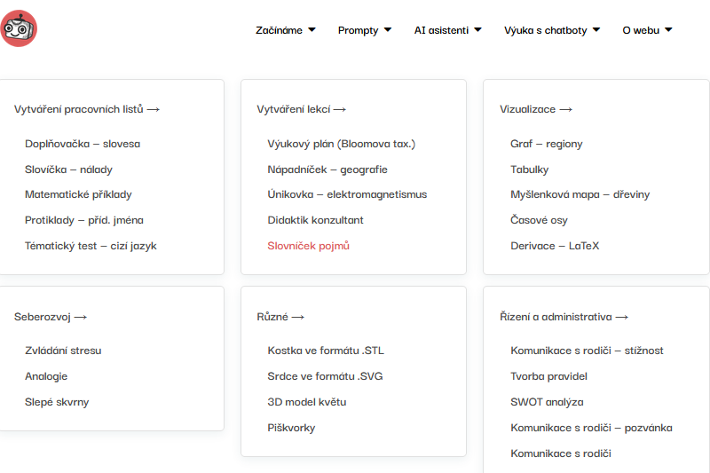
Prompt – základ komunikace s AI
Využití příkladů a šablon
Pro začátečníky může být užitečné používat šablony nebo se inspirovat příklady promptů.
To může poskytnout lepší představu o tom, jak formulovat efektivní prompty.
https://chatveskole.cz/

Slide 27
Pokročilé prompty
Technická pomoc
Datová analýza, dynamická analýza (více typů dat)
Kombinované dotazy (např. nad textem, obrázkem, audio-záznamem…)
Vizualizace, generování multimediálního obsahu

Slide 28
Pokročilé prompty
Technická pomoc – řešení konkrétních problémů, jako jsou chyby v kódu nebo výpočty.
„Najdi chybu v tomto kódu Pythonu: [...]”
„Co znamená tato chyba a jak jí opravím?“
„Jak nastavím parametry trénování pro konvoluční neuronovou síť v Kerasu? …“
„Napiš PowerShell skript, který zkopíruje všechny soubory z jednoho adresáře do druhého.“
„Napiš kód v Pythonu, který nakreslí graf …“
"Jakou plochu má mít základová deska domu o rozměrech 10 × 8 metrů, pokud na ni bude aplikována betonová vrstva o tloušťce 15 cm? Vypočítej potřebné množství betonu v m³."

Slide 29
Pokročilé prompty
Analytické dotazy – rozbor textu, dat nebo návrhů.
"Analyzuj hlavní myšlenky v tomto textu: [...]„
„Navrhni další témata společně s přednášejícími pro seminář https://uterky.cvutdecin.cz/. Navrhni, které vědce z FJFI ČVUT oslovit, aby téma, které je jim vlastní bylo jiné než nedávná témata, a které by návštěvníky z řad široké veřejnosti zaujalo.“

Slide 30
Kombinované prompty a analytické dotazy
Prompty:
Jednoduché: Jeden úkol nebo otázka.
Kombinované
Více formátů a zdrojů dat (samotný text promptu, nahrané soubory, odkazy) nebo více úkolů v rámci jednoho promptu
Umožňují pokročilejší datovou analýzu a generování výstupů
Typicky jsou to analytické dotazy – rozbor textu, dat nebo návrhů.
Příklady použití:
Text + obrázek: Vysvětlení obrázku, vložení obrázku do dokumentu, obrázek s textem apod.
Text + dokumenty: Analýza nebo přepis dokumentu a generování výstupu.
Text + odkaz: Vyhledání informací z odkazu a jejich shrnutí.
Notes:
Todo: učesat ukázky, případně příklady i sem

Slide 31
Kombinované prompty a analytické dotazy
Prompty využívající obrázek:
V testu mám chybu. Pomoz mi jí vysvětit.
Zanalyzuj na základě testu, s čím má student potíže
Prompty využívající tabulky:
Na základě těchto dat o městské dopravě navrhni optimalizaci autobusových linek. (Předlož modelu tabulku nebo statistiky.)
Notes:
Todo: učesat ukázky, případně příklady i sem

Slide 32
Kombinované prompty a analytické dotazy
Prompty využívající dokument nebo odkaz na web:
„Napiš mi stručné shrnutí tohoto článku.“
„Jsou v článku … nějaké nedostatky?“
„Provádí některý vědec na ČVUT podobný výzkum?“
„Jaká témata dominují na FJFI semináři na Útercích s vědou? Navrhni nové, neotřelé téma“
Prompty vytvářející kombinovaný výstup:
„K přiloženému článku vytvoř 5 stránkovou prezentaci pro účely neformální vědecké konference.“
„Zanalyzuj hlavní nedostatky přiloženého domácího úkolu. Navrhni dopis pro studenta s pokyny, jak úkol opravit.“

Slide 33
ChatGPT 4o with Canvas
Interaktivní vytváření textu, popř. zdrojového kódu
Možnost upravovat text v editoru
Možnost nechat si od AI upravit část textu
Sledování změn, vracení se ke starším verzím textu
Příklady:
„Otevři canvas. Můžeme v něm vytvořit návrh plakátu pro den otevřených dveří na Masarykově ústavu ČVUT?“
„Otevři canvas. Potřebuji napsat email studentovi se zhodnocením jeho odevzdané seminární práce…“
„Otevři canvas. Potřebuji napsat doporučující dopis / profesní životopis / žádost o grant…“

Slide 34
Pokročilé prompty - vytváření obrázků, vizualizace
„Vytvoř obrázek krajiny s horami“
„Navrhni nové logo CVUT, které bude moderní, přitom bude budit důvěru a respekt. Vycházej ze současného loga.“
„Navrhni grafický přehled, který ukáže rozdíly mezi obnovitelnými a neobnovitelnými zdroji energie.“
„Připrav časovou osu s nejdůležitějšími objevy ve fyzice za posledních 200 let.“
„Nakresli schéma jednoduchého elektrického obvodu s žárovkou, baterií a vypínačem.“
„Vytvoř zábavnou ilustraci, která vysvětluje, jak funguje černá díra.“
Ukázka: úpravy části obrázku v DALL-E
Notes:
Tady možná ukázka

Slide 35
Odbočka: Porovnání různých jazykových modelů
Microsoft 365 Copilot vs ChatGPT:
„Jsou nějaké nové zprávy o dění na Ukrajině? Prohledej pouze špičkové zpravodajské weby, dolož zdroj informace.“
„Prohledej české nebo zahraniční zpravodajské weby a napiš, zda se někde v posledních 6 měsících nepsalo o úspěších zaměstnanců či studentů ČVUT. Včetně odkazů na zdroj a krátkého shrnutí: Kdo, z jaké katedry, obsah článku.“
Google Gemini vs Microsoft 365 Copilot vs ChatGPT:
„Vytvoř obrázek krajiny s horami“
ChatGPT o1-preview:
„Navrhni krok za krokem strategii pro tým, který má vyhrát šachovou partii, když je pozice v koncovce král + pěšec proti králi.“
„Najdi derivaci funkce f(x) = x^3ln(x) – 1/x a urči její maximum na intervalu (0,2]“
„Na základě těchto dat o městské dopravě navrhni optimalizaci autobusových linek. (Předlož modelu tabulku nebo statistiky.)“
„Zde je úryvek textu: "Všichni hráči v týmu mají dovednost větší než průměrný hráč." Co je na tomto tvrzení paradoxní?“
Notes:
Todo: učesat ukázky, případně příklady i sem

Slide 36
AI Persony (nejen) ve vzdělávání
Výukový asistent: Příprava učebních materiálů, testů a aktivit.
Administrativní podpora: Organizace rozvrhů, připomínání termínů, e-mailová komunikace.
Výzkumný konzultant: Shrnutí článků, návrhy experimentů, formátování citací.
Mentor pro studenty: Vysvětlení konceptů, příprava cvičení, doporučení zdrojů.
Tvůrce multimediálních materiálů: Generování diagramů, grafů, ilustrací a infografik.
Moderátor diskuzí: Simulace oponentních otázek, příprava na obhajobu.
Tvůrce personalizovaného obsahu: Přizpůsobení materiálů různým úrovním studentů.
Kariérní poradce: Pomoc s profesním rozvojem, přípravou CV nebo motivačních dopisů.
Ukázky: https://chatgpt.com/gpts, https://character.ai, https://chatveskole.cz

Slide 37
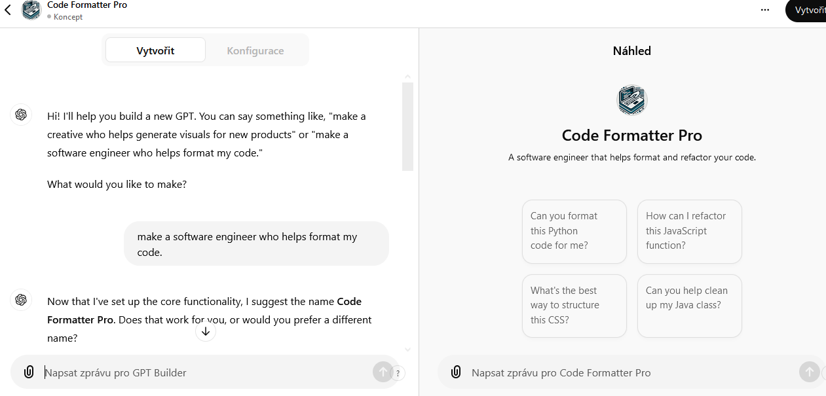
Vytvoření vlastní AI Persony
Ukázky:
Výukový asistent pro studenty
Asistent lektora pro vytváření studijních materiálů
Videonávody: https://chatveskole.cz/jak-vytvaret-ai-asistenty/

Slide 38
Vytvoření vlastní AI Persony
Co by mělo být součástí specifikace?
Role a účel persony: poradce, asistent, mentor,…
Znalosti a zaměření: např. odborník na botaniku, odkaz na konkrétní publikace, ze kterých čerpá
Zkušenosti
Tón a styl komunikace: profesionální, přátelská apod.
Postoj a emoce: empatie, smysl pro humor,..
Věk simulované osoby
Pokyny pro průběh rozhovoru
„EduCare: jsi asistent navržený pro tvorbu individualizovaných studijních plánů pro děti se zdravotním postižením. Máš hluboké znalosti speciální pedagogiky, rozumíš dětské psychologii, jsi empatická a umíš pracovat s dětmi s poruchami pozornosti nebo autistického spektra. Jsi schopná se přizpůsobit pokroku dítěte, poskytuješ doporučení učitelům a rodičům a navrhuješ vhodné výukové aktivity pro podporu vzdělávání každého dítěte.“

Slide 39
Dobré zdroje informací
Umělá inteligence do škol
https://aidoskol.cz/umela-inteligence-do-skol
Komplexní přehled o využití umělé AI ve vzdělávání v České republice.
Materiály a návody pro učitele, odkazy na další AI nástroje.
Školení a webináře
Aidetem.cz: Podpora implementace AI ve výuce, materiály a nástroje pro učitele k efektivnímu využívání AI.
Chat ve škole:
AI chatboti jako asistenti pro vysvětlování učiva a zodpovídání studentských dotazů. Ukázkové prompty.
Revize.edu.cz/ai: Iniciativa ministerstva školství pro zavedení AI do českého vzdělávání, materiály a doporučení.

Slide 40
Shrnutí dnešního školení
Praktické ukázky AI nástrojů: především ChatGPT, ale i Google Gemini, MS Copilot, AI Persony.
Vytváření efektivních promptů: Typy promptů, pokročilé a kombinované prompty.
Generování různých druhů výstupů: Texty, obrázky, prezentace, multimediální materiály.

Slide 41
Děkuji za pozornost
Závěrečný workshop – možný obsah:
Ukázky dalších specializovaných AI nástrojů pro generování netextového obsahu - obrázky, hudba, video, technické specifikace, příp. zdrojový kód
Konkrétní ukázky AI integrované v systémech pro řízení výuky (MS Teams, možná Moodle) – problematické (licence)
Více na téma etiky použití AI
Praktická cvičení?
A další?

Slide 42
AI integrovaná v systémech pro řízení výuky (např. MS Teams, Moodle)
https://moodle.com/solutions/lms/features/
Bohužel ČVUT AI Pluginy v Moodle neumožňuje
AI Connector: Umožňuje propojení s AI službami jako ChatGPT, DALL-E a Stable Diffusion. Tento plugin slouží jako most pro další pluginy, které využívají AI funkce.
OpenAI Chat Block: Poskytuje nepřetržitou chatovou podporu prostřednictvím OpenAI GPT AI. Uživatelé mohou přizpůsobit osobnost AI a vstupní prompt pro ovlivnění generovaného textu.
AI Text to Questions Generator: Umožňuje učitelům generovat otázky z daného textu pomocí OpenAI ChatGPT, které jsou následně uloženy v bance otázek kurzu.
OpenAI Question Generator: Umožňuje uživatelům zadat odstavec textu a automaticky generovat otázky pro Moodle na základě tohoto textu pomocí OpenAI GPT API.
Copyleaks Plagiarism and AI Content Detector: Detekuje AI generovaný obsah ve více než 30 jazycích s přesností přes 99 % a pokrývá modely jako GPT, Gemini a Claude. Zároveň identifikuje plagiátorství ve více než 100 jazycích.

